Slide 1
Padrões de Projeto
Composite
Aluno: João Pedro;
Data da Apresentação: 17-05-2023;

Slide 2
Problema
Usar o padrão Composite faz sentido apenas quando o modelo central de sua aplicação pode ser representada como uma árvore.
Exemplo do pedido:
Produtos e caixas.
Como determinar o preço total do pedido?

Slide 3
Solução
O padrão Composite soluciona esse problema ao permitir que objetos individuais e compostos sejam tratados da mesma forma.

Slide 4
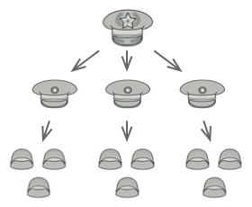
Analogia com o mundo real
Exércitos possuem várias divisões com suas subdivisões e as ordens sempre vêm de topo da hierarquia
Fonte: Refactoring Guru. 2023

Slide 5
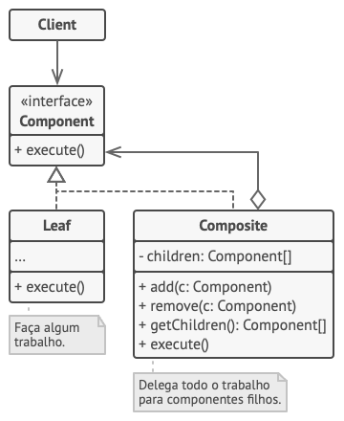
Estrutura
Fonte: Refactoring Guru. 2023

Slide 6
Consequências
Define hierarquias de classe que consistem de objetos primitivos e objetos compostos
Torna mais fácil acrescentar novas espécies de componentes

Slide 7
Conceito de POO mais presente
Polimorfismo:
No padrão Composite, a classe Component define uma interface comum para todos os objetos na hierarquia.

Slide 8
Referências Bibliográficas
Composite. Disponível em: <https://refactoring.guru/pt-br/design-patterns/composite>. Acesso em: 19 mar. 2023.
Gamma, Erich, et. ali.. Padrões de projeto: soluções reutilizáveis de software orientado a objetos. Porto Alegre. 1a. Bookman. 2000

